Slide 1

DeepSeek-MoE技术细节
分享人 陈鲲鹏
2025年3月6日

Slide 2
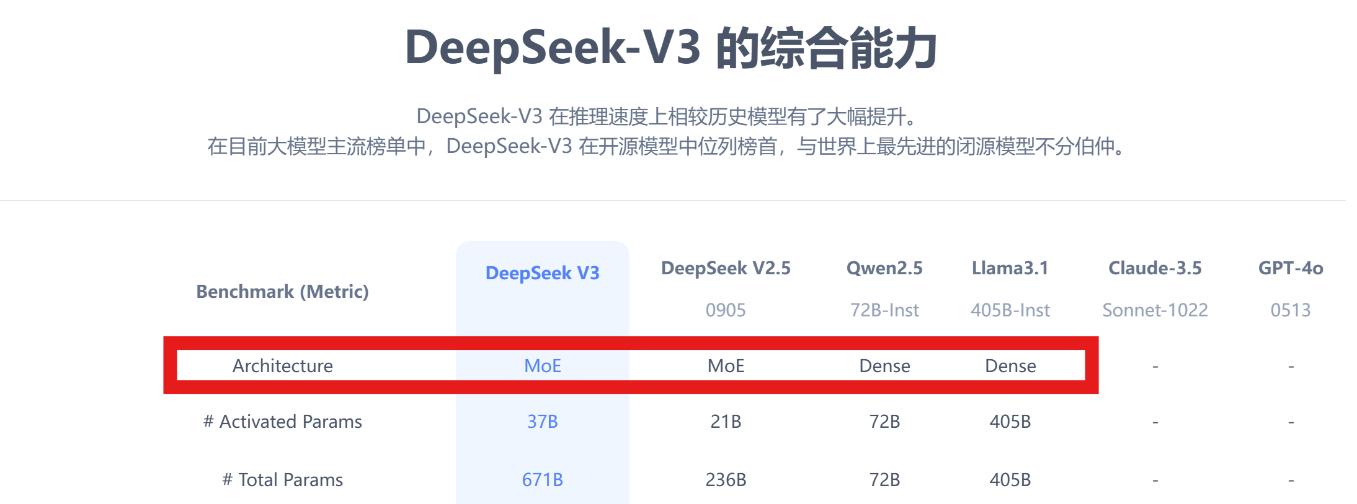
R1：引发热潮
Notes:
在 DeepSeek 官网上可以看到，DeepSeek-V3、V2.5 版本都用了 MoE 架构。但像 Qwen、Llama 模型，用的却是 Dense 架构，也就是传统的 Transformer 架构。这两种架构有个很明显的区别。DeepSeek-V3 版本总参数量高达 6710 亿，可每次计算激活的参数量，也就是真正参与到计算里的参数，只有 370 亿，是总参数量的5.5%。但 Qwen 和 LLama 模型就不一样了，它们每次计算激活的参数量，就是整个模型的参数量，没有 “打折”。为啥会出现这种差异呢？

Slide 3
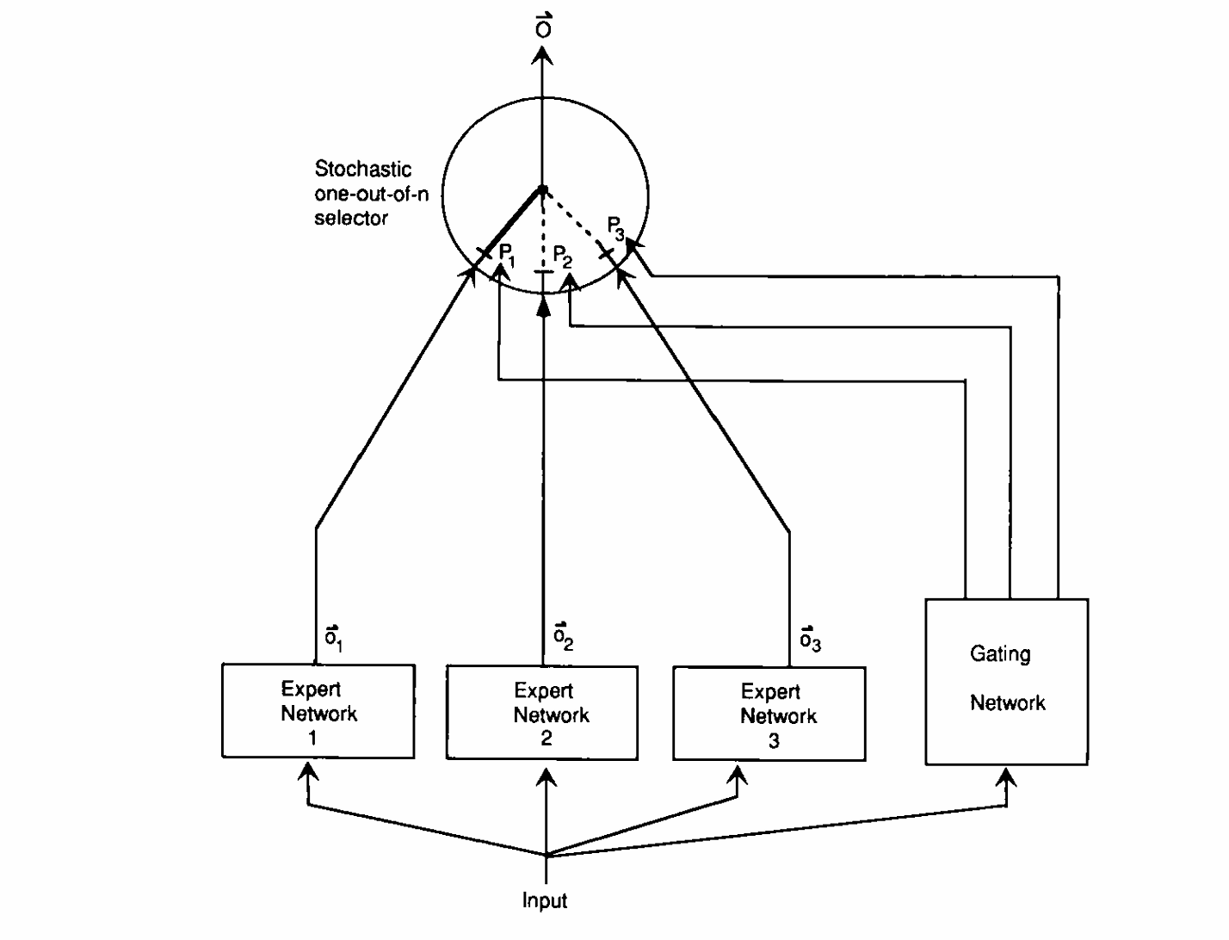
一种网络层结构——MoE(Mixture of Experts)
选择器(selector)：是一种根据专家权重来做专家选择的策略。可以选择权重最高的Top1专家或选择TopK专家来融合得到最终的结果。
专家网络(Expert Network)：是一个前馈网络，逻辑上一个专家网络擅长处理一类专项的子任务，所有专家都接受相同的输入，来做特定计算处理，产出不同的输出
门控网络(Gating Network)：跟专家网络接收一样的输入，负责产出专家偏好的权重。来指示对于一个输入，不同专家的重要程度。
Notes:
是因为MoE架构，并非每次推理都使用全部权重，而是由多个“专家”子模型组成，每个输入只激活其中一部分“专家”。如图，MoE(Mixture of Experts)是一种网络层结构， 网络层主要包括三部分：

Slide 4
The challenges of MoE architecture
1）Knowledge Hybridity（专家知识混杂）
2）Knowledge Redundancy（专家知识冗余）
现有的 MoE方法通常采用数量有限的专家（例如 8 个或 16 个），因此分配给某个特定专家的 token 类型比较多样，涵盖多样化的知识。这导致该专家将倾向于在其参数中聚合各种不同类型的知识，而这些知识在推理时难以同时被有效利用。
分配给不同专家的 token 可能需要共同的知识。因此，多个专家可能会在各自的参数中获得相似的知识，从而导致专家参数的冗余。以上问题共同阻碍了现有 MoE 方法中专家的技能专门化（expert specialization），导致其无法达到 MoE 模型的理论上限性能。
Notes:
在DeepSeekMoE之前，MoE模型的性能总是达不到其理论上限，即同等参数量的Dense模型。这主要源于以下两点问题：

Slide 5
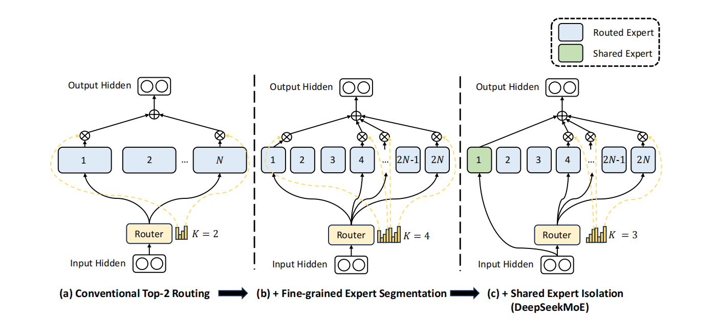
DeepSeekMoE：迈向让专家更加专精的MoE语言模型
共享专家隔离
细粒度专家分割
Notes:
为了解决专家知识混杂，并保持专家参数数量和计算成本的不增加，作者对专家进行更细粒度的分割。
为了解决知识冗余问题，作者进一步隔离出共享专家。

Slide 6
在负载均衡上所做的工作：逐步实现高效计算与通信均衡
DeepSeek V3
MoE升级
DeepSeek V2
MoE升级
DeepSeek-moe(V1)
V3版将辅助负载loss做了精简，通过在门控权重增加一个可调的bias来解决通信和计算的负载。也引入了一个更细粒度的sequence负载均衡loss。
V2版通过引入设备受限的专家路由机制和通信负载均衡loss确保设备输入、输出的通信负载均衡。
V1版引入了专家级负载loss 和 设备级负载loss来平衡各个专家的计算负载。
专家级和设备级负载loss
优化设备间通信负载
精简负载loss
Notes:
除了在模型架构上的改进，DeepSeekMoE随着从V1 到 V3的演进，在负载均衡上，做了较多工作。从V1引入了专家级和设备级负载loss，到V2优化设备间通信负载，再到V3精简负载loss，逐步实现高效计算与通信均衡。

Slide 7
DeepSeekMoE：My View
DeepSeekMoE 是 DeepSeek-V2 和 DeepSeek-V3 等 DeepSeek 模型采用的主要架构创新之一。
DeepSeekMoE 的两个关键要素：细粒度专家分割和共享专家隔离。
未来，随着技术发展，门控网络会更智能，精准选专家，减少计算浪费 （DeepSeek 目前优化的方向）。

Slide 8
THANKS

